Slide 1
第三章 无监督性机器学习
Supervised machine learning

Slide 2
内容大纲
聚类分析概述
基于划分的聚类
基于层次的聚类
基于密度的聚类

Slide 3
聚类分析
聚类分析是一种典型的无监督学习， 用于对未知类别的样本进行划分，将它们按照一定的规则划分成若干个类族，把相似(距高相近)的样本聚在同一个类簇中， 把不相似的样本分为不同类簇，从而揭示样本之间内在的性质以及相互之间的联系规律
聚类方法分类：
基于划分的聚类（K-means）、基于层次的聚类、基于密度的聚类
基于网格的聚类（把整个数据空间切成一个个小方格，只关心哪些格子是密集的）
基于模型的聚类（点是由不同数学模型生成的，识别数据来自于哪个模型）
良好聚类算法的特征：
良好的可伸缩性、处理不同类型数据的能力
处理噪声数据的能力、对样本顺序的不敏感性
约束条件下的表现、易解释性和易用性

Slide 4
聚类分析的度量
聚类分析的度量指标用于对聚类结果进行评判，分为内部指标和外部指标两大类
外部指标指用事先指定的聚类模型作为参考来评判聚类结果的好坏（需要有一个 真实的类别标签作为参考）
内部指标是指不借助任何外部参考，只用参与聚类的样本评判聚类结果好坏
聚类的目标是得到较高的簇内相似度和较低的簇间相似度，使得簇间的距离尽可能大，簇内样本与簇中心的距离尽可能小
聚类得到的簇可以用聚类中心、簇大小、簇密度和簇描述等来表示
聚类中心是一个簇中所有样本点的均值(质心)
簇大小表示簇中所含样本的数量
簇密度表示簇中样本点的紧密程度
簇描述是簇中样本的业务特征

Slide 5
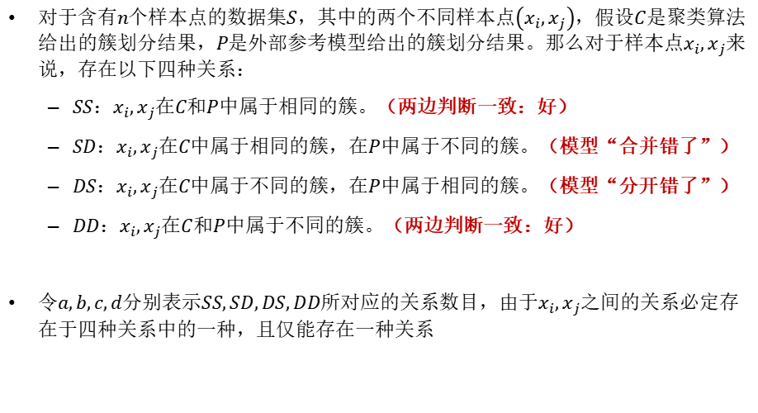
聚类分析的度量
对于含有$n$个样本点的数据集$S$，其中的两个不同样本点$\left(x_{i},x_{j}\right)$，假设$C$是聚类算法给出的簇划分结果，$P$是外部参考模型给出的簇划分结果。那么对于样本点$x_{i},x_{j}$来说，存在以下四种关系：
$SS$：$x_{i},x_{j}$在$C$和$P$中属于相同的簇。（两边判断一致：好）
$SD$：$x_{i},x_{j}$在$C$中属于相同的簇，在$P$中属于不同的簇。（模型“合并错了”）
$DS$：$x_{i},x_{j}$在$C$中属于不同的簇，在$P$中属于相同的簇。（模型“分开错了”）
$DD$：$x_{i},x_{j}$在$C$和$P$中属于不同的簇。（两边判断一致：好）
令$a,b,c,d$分别表示$SS,SD,DS,DD$所对应的关系数目，由于$x_{i},x_{j}$之间的关系必定存在于四种关系中的一种，且仅能存在一种关系

Slide 6
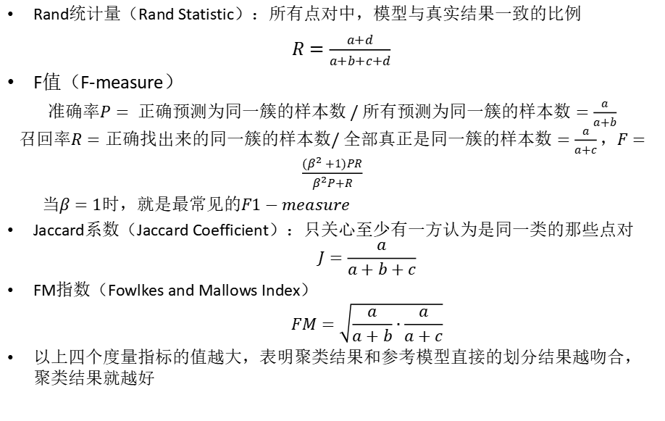
外部指标
Rand统计量（Rand Statistic）：所有点对中，模型与真实结果一致的比例
$R=\frac{a+d}{a+b+c+d}$
F值（F-measure）
准确率$P= 正确预测为同一簇的样本数 / 所有预测为同一簇的样本数=\frac{a}{a+b}\text{召回率}R=正确找出来的同一簇的样本数/ 全部真正是同一簇的样本数=\frac{a}{a+c}，F=\frac{\left(β^{2}+1\right)PR}{β^{2}P+R}$
当$β=1$时，就是最常见的$F1−measure$
Jaccard系数（Jaccard Coefficient）：只关心至少有一方认为是同一类的那些点对
$$J=\frac{a}{a+b+c}$$
FM指数（Fowlkes and Mallows Index）
$$FM=\sqrt{\frac{a}{a+b}∙\frac{a}{a+c}}$$
以上四个度量指标的值越大，表明聚类结果和参考模型直接的划分结果越吻合，聚类结果就越好

Slide 7
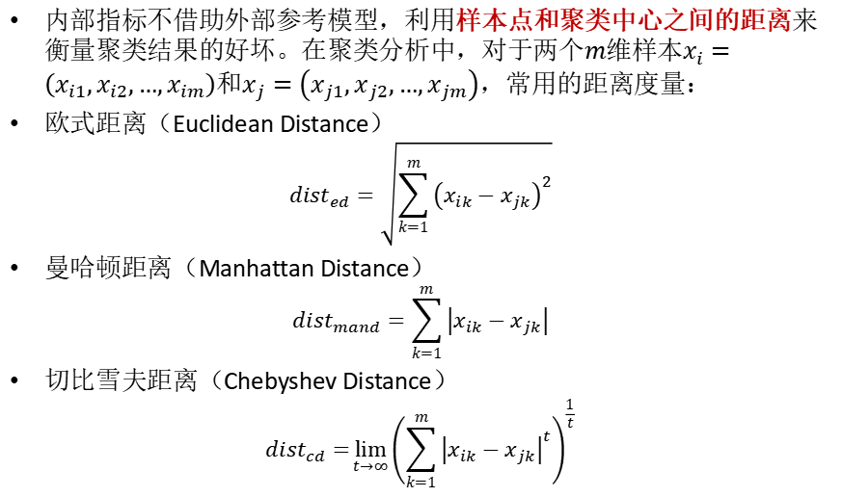
内部指标
内部指标不借助外部参考模型，利用样本点和聚类中心之间的距离来衡量聚类结果的好坏。在聚类分析中，对于两个$m$维样本$x_{i}=\left(x_{i1},x_{i2},…,x_{im}\right)$和$x_{j}=\left(x_{j1},x_{j2},…,x_{jm}\right)，$常用的距离度量：
欧式距离（Euclidean Distance）
$${dist}_{ed}=\sqrt{\sum_{k=1}^{m}{{\left(x_{ik}−x_{jk}\right)}^{2}}}$$
曼哈顿距离（Manhattan Distance）
$${dist}_{mand}=\sum_{k=1}^{m}{\left|x_{ik}−x_{jk}\right|}$$
切比雪夫距离（Chebyshev Distance）
$${dist}_{cd}=\lim_{t→∞}{{\left(\sum_{k=1}^{m}{{\left|x_{ik}−x_{jk}\right|}^{t}}\right)}^{\frac{1}{t}}}$$

Slide 8
距离函数的适用性
如果特征都是数值连续且维度 < 20，数据无异常值： 优先用欧式距离
如果特征稀疏/二值/高维，数据有异常、噪声：优先用曼哈顿距离
如果希望“所有维度都不能差太多”：考虑切比雪夫距离

Slide 9
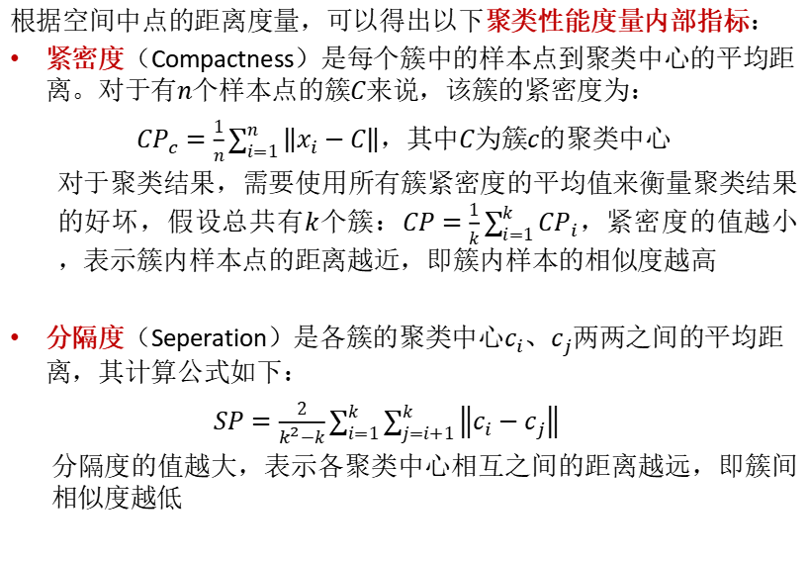
内部指标
根据空间中点的距离度量，可以得出以下聚类性能度量内部指标：
紧密度（Compactness）是每个簇中的样本点到聚类中心的平均距离。对于有$n$个样本点的簇$C$来说，该簇的紧密度为：
${CP}_{c}=\frac{1}{n}\sum_{i=1}^{n}{\left\|x_{i}−C\right\|}$，其中$C$为簇$c$的聚类中心
对于聚类结果，需要使用所有簇紧密度的平均值来衡量聚类结果的好坏，假设总共有$k$个簇：$CP=\frac{1}{k}\sum_{i=1}^{k}{{CP}_{i}}$，紧密度的值越小，表示簇内样本点的距离越近，即簇内样本的相似度越高
分隔度（Seperation）是各簇的聚类中心$c_{i}、c_{j}$两两之间的平均距离，其计算公式如下：
$SP=\frac{2}{k^{2}−k}\sum_{i=1}^{k}{\sum_{j=i+1}^{k}{\left\|c_{i}−c_{j}\right\|}}$
分隔度的值越大，表示各聚类中心相互之间的距离越远，即簇间相似度越低

Slide 10
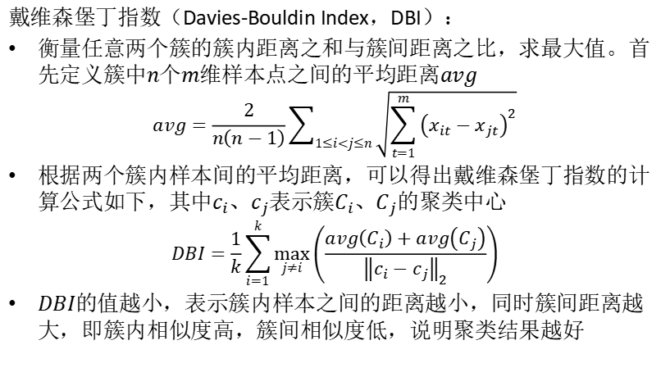
内部指标
戴维森堡丁指数（Davies-Bouldin Index，DBI）：
衡量任意两个簇的簇内距离之和与簇间距离之比，求最大值。首先定义簇中$n$个$m$维样本点之间的平均距离$avg$
$$avg=\frac{2}{n\left(n−1\right)}\sum_{1≤i<j≤n}{\sqrt{\sum_{t=1}^{m}{{\left(x_{it}−x_{jt}\right)}^{2}}}}$$
根据两个簇内样本间的平均距离，可以得出戴维森堡丁指数的计算公式如下，其中$c_{i}、c_{j}$表示簇$C_{i}$、$C_{j}$的聚类中心
$$DBI=\frac{1}{k}\sum_{i=1}^{k}{\max_{j≠i}\left(\frac{avg\left(C_{i}\right)+avg\left(C_{j}\right)}{{\left\|c_{i}−c_{j}\right\|}_{2}}\right)}$$
$DBI$的值越小，表示簇内样本之间的距离越小，同时簇间距离越大，即簇内相似度高，簇间相似度低，说明聚类结果越好

Slide 11
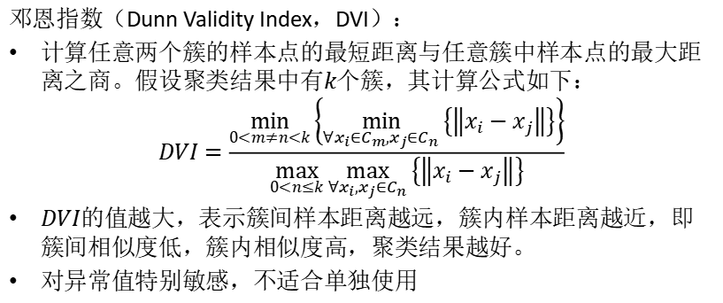
内部指标
邓恩指数（Dunn Validity Index，DVI）：
计算任意两个簇的样本点的最短距离与任意簇中样本点的最大距离之商。假设聚类结果中有$k$个簇，其计算公式如下：
$$DVI=\frac{\min_{0<m≠n<k}\left\{\min_{∀x_{i}∈C_{m},x_{j}∈C_{n}}\left\{\left\|x_{i}−x_{j}\right\|\right\}\right\}}{\max_{0<n≤k}{\max_{∀x_{i},x_{j}∈C_{n}}\left\{\left\|x_{i}−x_{j}\right\|\right\}}}$$
$DVI$的值越大，表示簇间样本距离越远，簇内样本距离越近，即簇间相似度低，簇内相似度高，聚类结果越好。
对异常值特别敏感，不适合单独使用

Slide 12
内容大纲
聚类分析概述
基于划分的聚类
基于层次的聚类
基于密度的聚类

Slide 13
基于划分的聚类
基于划分的方法是简单、常用的一种聚类方法
通过将对象划分为互斥的簇进行聚类， 每个对象属于且仅属于一个簇
划分结果旨在使簇之间的相似性低，簇内部的相似度高
基于划分的方法常用算法有k-means、k-medoids、k-prototype等

Slide 14
k-means算法
k-means聚类是基于划分的聚类算法，计算样本点与类簇质心的距离，与类簇质心相近的样本点划分为同一类簇。k-means通过样本间的距离来衡量它们之间的相似度，两个样本距离越远，则相似度越低，否则相似度越高
k-means算法聚类步骤如下：
（1）首先选取个类簇（𝑘需要用户进行指定）的质心，通常是随机选取。（通常是从样本点中随机选）
（2）对剩余的每个样本点，计算它们到各个质心的欧式距离，并将其归入到相互间距离最小的质心所在的簇。计算各个新簇的质心。
（3）在所有样本点都划分完毕后，根据划分情况重新计算各个簇的质心所在位置，然后迭代计算各个样本点到各簇质心的距离，对所有样本点重新进行划分。
（4）重复第（2）步和第（3）步, 直到迭代计算后，所有样本点的划分情况保持不变，此时说明k-means算法已经得到了最优解，将运行结果返回

Slide 15
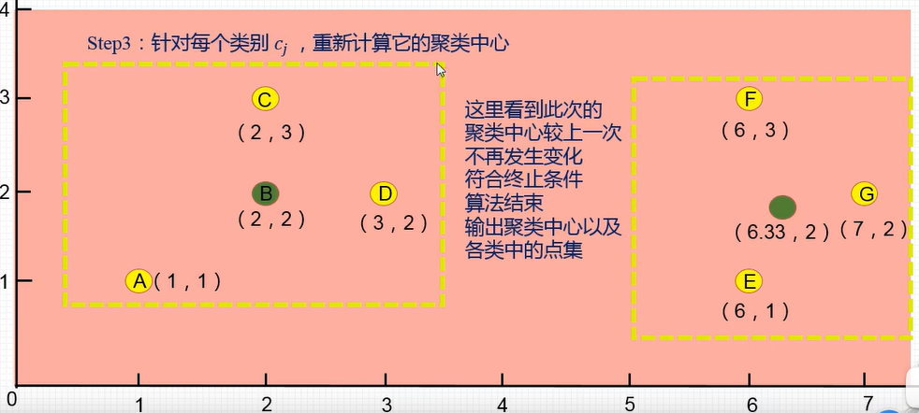
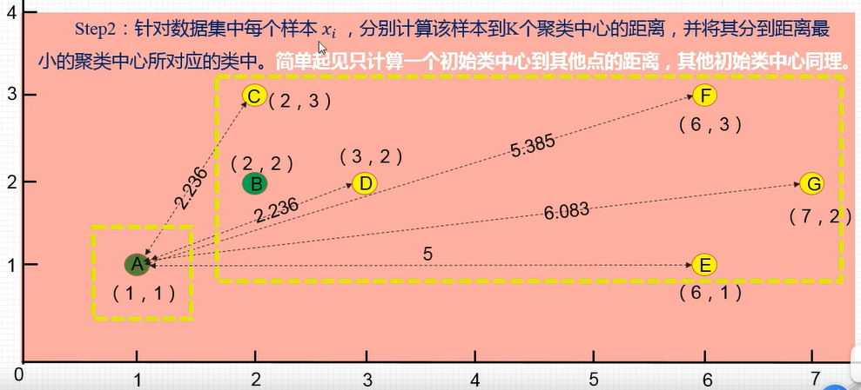
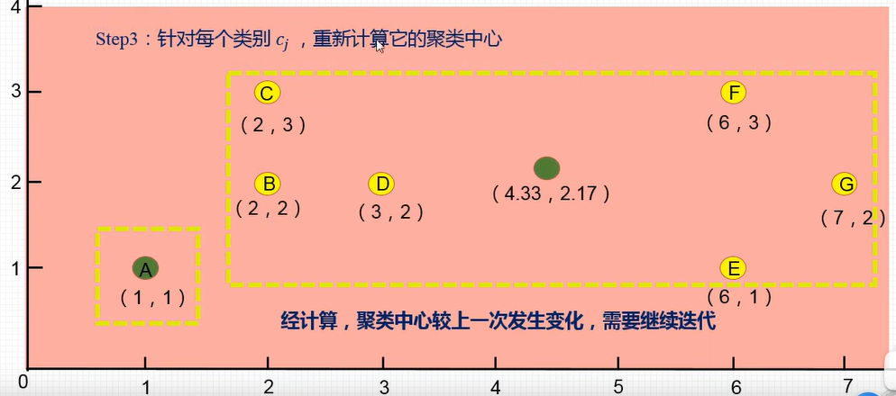
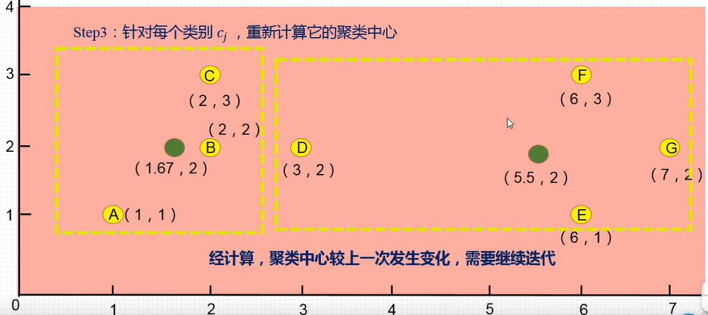
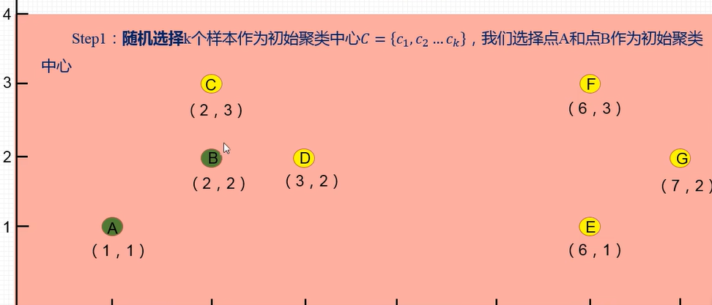
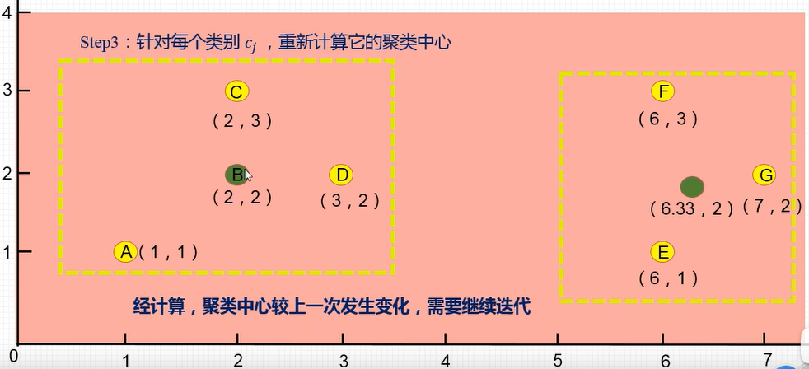
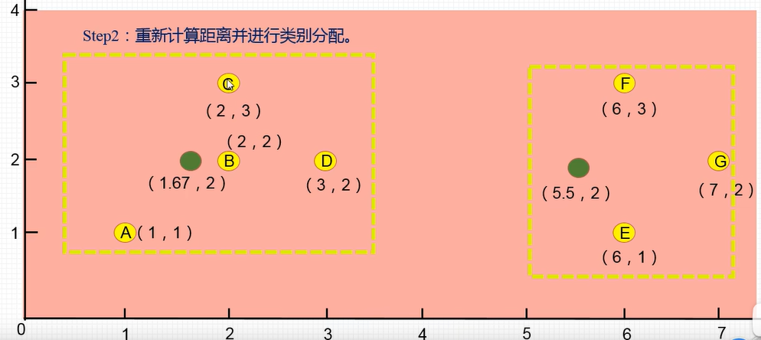
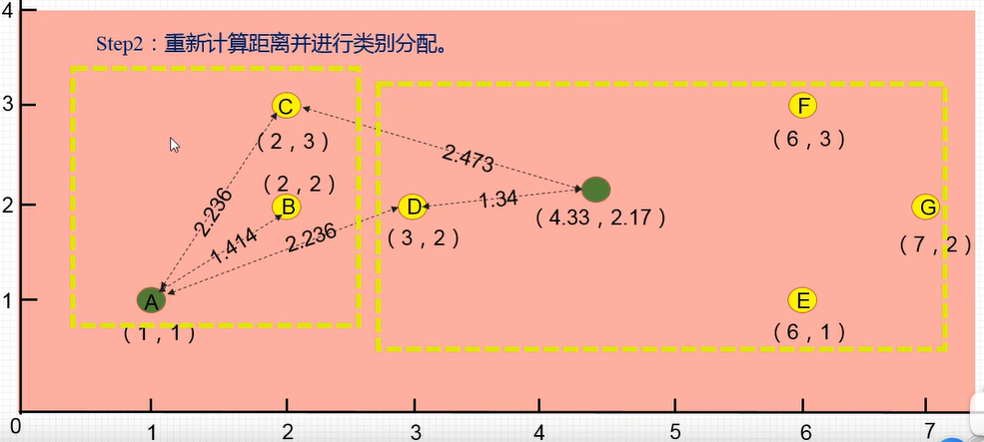
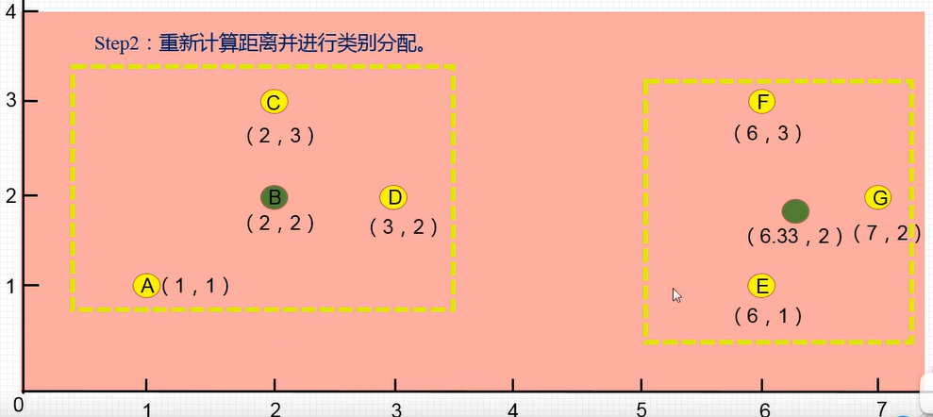
k-means算法

Slide 16
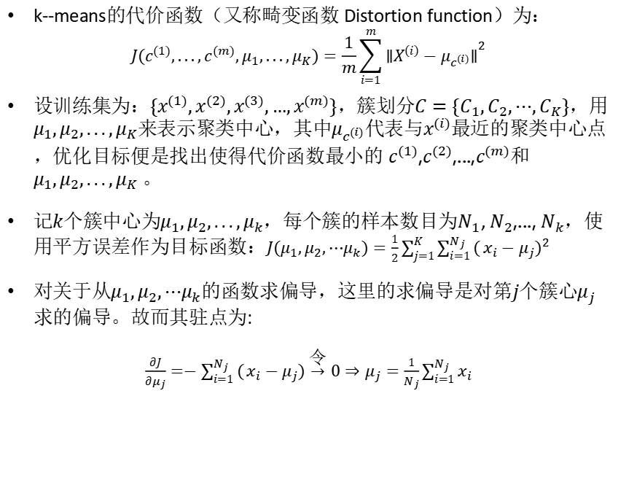
k-means算法
k--means的代价函数（又称畸变函数 Distortion function）为：
$$J(c^{(1)},...,c^{(m)},μ_{1},...,μ_{K})=\frac{1}{m}\sum_{i=1}^{m}{{∥X^{\left(i\right)}−μ_{c^{(i)}}∥}^{2}}$$
设训练集为：$\{x^{(1)},x^{(2)},x^{(3)},…,x^{(m)}\}$，簇划分$C=\{C_{1},C_{2},⋯,C_{K}\}$，用$μ_{1},μ_{2},...,μ_{K}$来表示聚类中心，其中$μ_{c^{(i)}}$代表与$x^{(i)}$最近的聚类中心点，优化目标便是找出使得代价函数最小的 $c^{(1)}$,$c^{(2)}$,...,$c^{(m)}$和 $μ_{1},μ_{2},...,μ_{K} 。$
记$k$个簇中心为$μ_{1},μ_{2},...,μ_{k}$，每个簇的样本数目为$N_{1}$, $N_{2}$,..., $N_{k}$，使用平方误差作为目标函数：$J(μ_{1},μ_{2},⋯μ_{k})=\frac{1}{2}\sum_{j=1}^{K}{\sum_{i=1}^{N_{j}}{(}}x_{i}−μ_{j})^{2}$
对关于从$μ_{1},μ_{2},⋯μ_{k}$的函数求偏导，这里的求偏导是对第$j$个簇心$μ_{j}$求的偏导。故而其驻点为:
$\frac{∂J}{∂μ_{j}}=−\sum_{i=1}^{N_{j}}{(}x_{i}−μ_{j})\overset{ \text{令} }{→}0⇒μ_{j}=\frac{1}{N_{j}}\sum_{i=1}^{N_{j}}{x_{i}}$

Slide 17
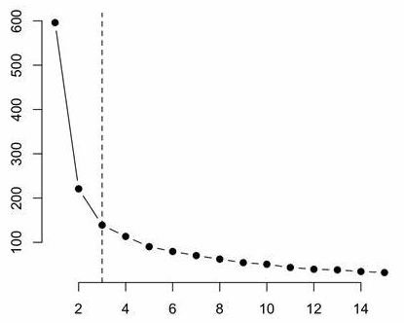
k-means算法
通常通过“肘部法则”选择最合适的k值
右图中，代价函数的值会迅速下降，在k=3的时候达到一个肘点。在此之后，代价函数的值会就下降得非常慢，因此最佳k为3
K-means的一个问题在于，它有可能会停留在一个局部最小值处，而这取决于初始化的情况。
为了解决这个问题，通常需要多次运行K-means算法，每一次都重新进行随机初始化，最后再比较多次运行K-means的结果，选择代价函数最小的结果。
代价函数值
肘点
聚 类 数 量 K

Slide 18
k-means算法
k-means算法要求参与计算的所有属性必须是连续数值。
k-means算法原理简单，容易实现，且运行效率比较高
k-means算法聚类结果容易解释，适用于高维数据的聚类
k-means算法采用贪心策略，导致容易局部收敛，在大规模数据集上求解较慢
k-means算法对离群点和噪声点非常敏感，少量的离群点和噪声点可能对算法求平均值产生极大影响，从而影响聚类结果
k-means算法中初始聚类中心的选取也对算法结果影响很大，不同的初始中心可能会导致不同的聚类结果。
如何选择K值？

Slide 19
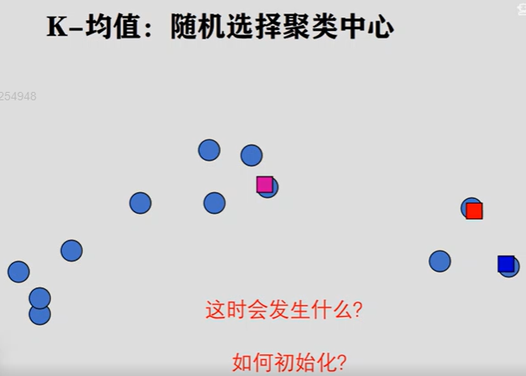

k-means算法

Slide 20
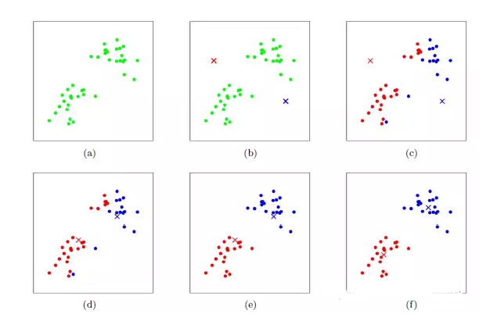
k-means算法
k-means聚类算法过程（初始点并非从样本点中选取）

Slide 21
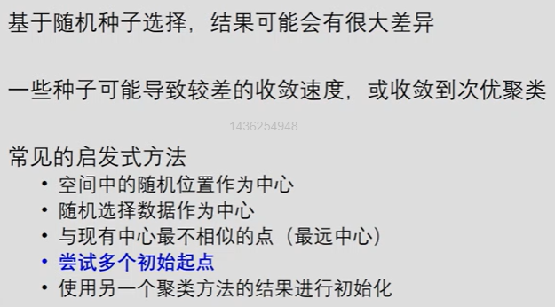
k-means算法

Slide 22
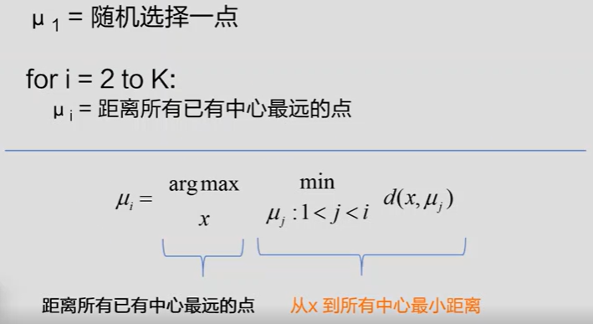
最远中心点法

Slide 23


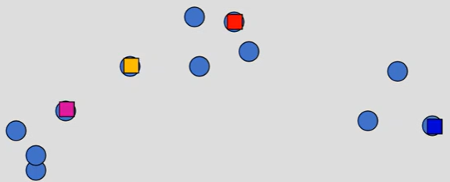
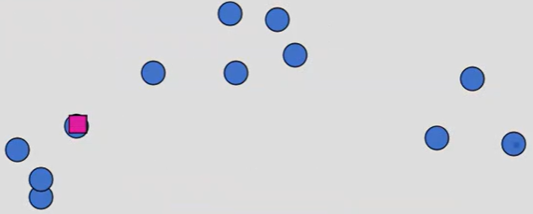
最远中心点法

Slide 24


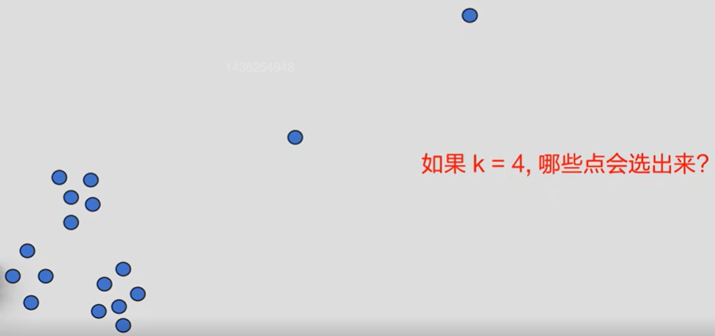
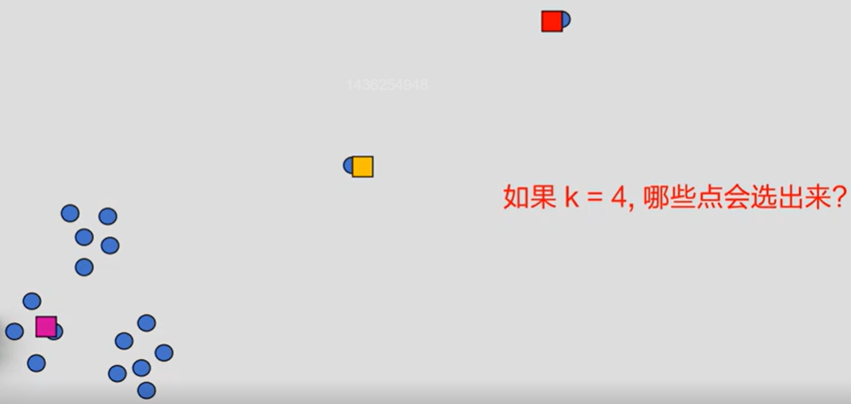
最远中心点法

Slide 25
最远中心点法的问题
对离群值敏感
适用于无异常值、无离群点（实际数据中很难满足）
实践中已被 K-Means++ 完全取代

Slide 26
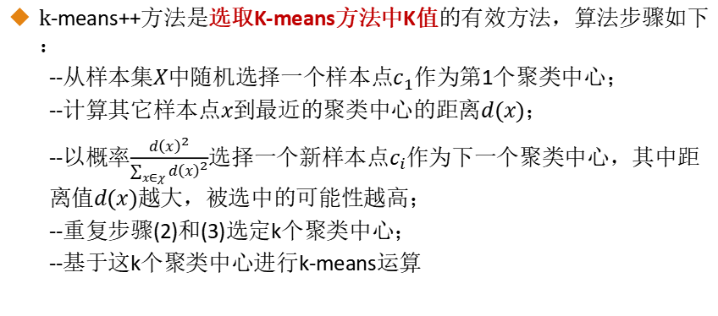
k-means++算法
$k$-means++方法是选取K-means方法中K值的有效方法，算法步骤如下：
--从样本集$X$中随机选择一个样本点$c_{1}$作为第1个聚类中心；
--计算其它样本点$x$到最近的聚类中心的距离$d(x)$；
--以概率$\frac{d{\left(x\right)}^{2}}{\sum_{x∈χ}{d{\left(x\right)}^{2}}}$选择一个新样本点$c_{i}$作为下一个聚类中心，其中距离值$d(x)$越大，被选中的可能性越高；
--重复步骤(2)和(3)选定k个聚类中心；
--基于这k个聚类中心进行k-means运算
最远点法与K-means++的区别：k-means++是概率化的随机选最远点策略，可以对抗离群值；最远点法是确定性的选点策略，容易受离群值影响。

Slide 27
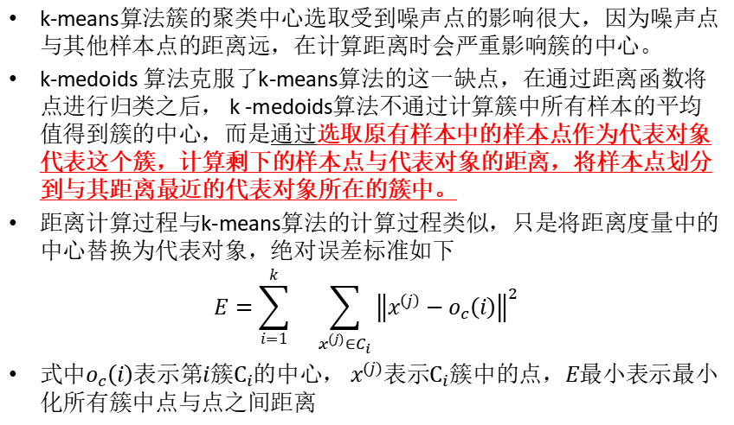
k-medoids算法
k-means算法簇的聚类中心选取受到噪声点的影响很大，因为噪声点与其他样本点的距离远，在计算距离时会严重影响簇的中心。
k-medoids 算法克服了k-means算法的这一缺点，在通过距离函数将点进行归类之后， k -medoids算法不通过计算簇中所有样本的平均值得到簇的中心，而是通过选取原有样本中的样本点作为代表对象代表这个簇，计算剩下的样本点与代表对象的距离，将样本点划分到与其距离最近的代表对象所在的簇中。
距离计算过程与k-means算法的计算过程类似，只是将距离度量中的中心替换为代表对象，绝对误差标准如下
$$E=\sum_{i=1}^{k}{}\sum_{x^{\left(j\right)}∈C_{i}}{{\left\|x^{\left(j\right)}−o_{c}\left(i\right)\right\|}^{2}}$$
式中$o_{c}\left(i\right)$表示第$i$簇$C_{i}$的中心$， x^{\left(j\right)}$表示$C_{i}$簇中的点$，E$最小表示最小化所有簇中点与点之间距离

Slide 28
k-medoids算法
围绕中心点划分(Partitioning Around Mediods, PAM) 算法是k -medoids聚类的一种典型实现。PAM 算法中簇的中心点是一个真实的样本点而不是通过距离计算出来的中心。PAM算法与k-means一样，使用贪心策略来处理聚类过程
k-means迭代计算簇的中心的过程，在PAM算法中对应计算是否替代对象o'比原来的代表对象o能够具有更好的聚类结果，替换后对所有样本点进行重新计算各自代表样本的绝对误差标准。若替换后，替换总代价小于0，即绝对误差标准减小，则说明替换后能够得到更好的聚类结果，若替换总代价大于0，则不能得到更好的聚类结果，原有代表对象不进行替换。在替换过程中，尝试所有可能的替换情况，用其他对象迭代替换代表对象，直到聚类的质量不能再被提高为止。

Slide 29
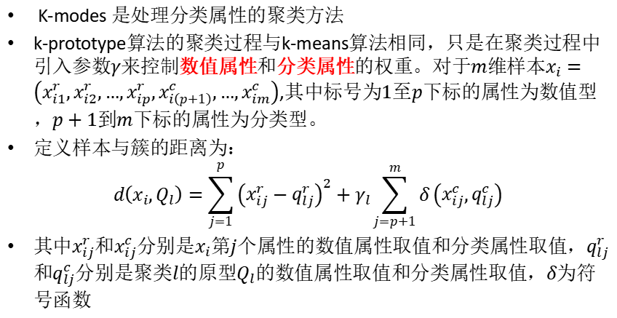
k-prototype 算法
K-modes 是处理分类属性的聚类方法
k-prototype算法的聚类过程与k-means算法相同，只是在聚类过程中引入参数$γ$来控制数值属性和分类属性的权重。对于$m$维样本$x_{i}=\left(x_{i1}^{r},x_{i2}^{r},…,x_{ip}^{r},x_{i\left(p+1\right)}^{c},…,x_{im}^{c}\right)$,其中标号为$1$至$p$下标的属性为数值型，$p+1$到$m$下标的属性为分类型。
定义样本与簇的距离为：
$$d\left(x_{i},Q_{l}\right)=\sum_{j=1}^{p}{{\left(x_{ij}^{r}−q_{lj}^{r}\right)}^{2}}+γ_{l}\sum_{j=p+1}^{m}{δ}\left(x_{ij}^{c},q_{lj}^{c}\right)$$
其中$x_{ij}^{r}$和$x_{ij}^{c}$分别是$x_{i}$第$j$个属性的数值属性取值和分类属性取值，$q_{lj}^{r}$和$q_{lj}^{c}$分别是聚类$l$的原型$Q_{l}$的数值属性取值和分类属性取值，$δ$为符号函数

Slide 30
课堂作业
作业描述：现有大量从新闻资讯、游记文案、生活随笔、美食探店、户外攻略等多类中文文本中提取的高频关键词集合。要求采用K-Means++ 算法优选初始聚类中心点，再运用K-Means 聚类算法完成关键词聚类。对聚类结果进行评价，并对聚类结果进行解读。
关键词集合：旅游、风景、美食、出行、甜品、山水、自驾、奶茶、打卡、徒步、小吃、名胜、民宿、花海、露营、烧烤、茶饮、古镇、云海、爬山、火锅、奶茶店、短途游、自驾游、自然风光、特色小吃、网红景点、农家菜、海景、草原、骑行、野餐、糕点、果汁、商圈、老街、温泉、滑雪、夜宵、面食、粤菜、川菜、踏青、秋游、度假、拍照、休闲、娱乐、探店、购物、园林、瀑布、湖泊、海鲜、粥品、冷饮、野餐垫、帐篷、零食、特产、文创、古道、村落、雨林、漂流、垂钓

Slide 31
内容大纲
聚类分析概述
基于划分的聚类
基于层次的聚类
基于密度的聚类

Slide 32
基于层次的聚类
层次聚类假设簇之间存在层次结构，将样本聚到层次化的簇中。层次聚类算法可以揭示数据的分层结构，在树形结构上不同层次进行划分，可以得到不同粒度的聚类结果。层次聚类又有聚合聚类（自下而上）、分裂聚类（自上而下）两种方法。
聚合聚类：
开始将每个样本各自分到一个簇；
之后将相距最近的两簇合并，建立一个新的簇；
重复此操作直到满足停止条件；
得到层次化的类别。

Slide 33
基于层次的聚类
分裂聚类：
开始将所有样本分到一个簇；
之后将已有类中相距最远的样本分到两个新的簇；
重复此操作直到满足停止条件；
得到层次化的类别。
Step0
分裂聚类
a,b,c,d,e
聚合聚类
Step4
Step1
c,d,e
Step3
Step2
Step2
d,e
Step3
a,b
Step1
Step4
a
b
c
d
e
Step0

Slide 34
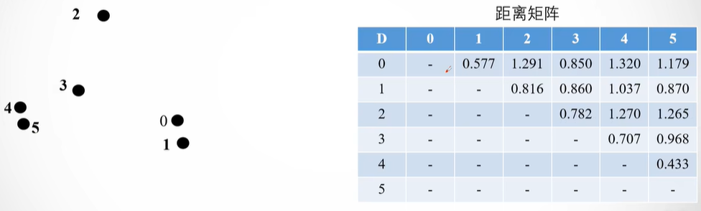


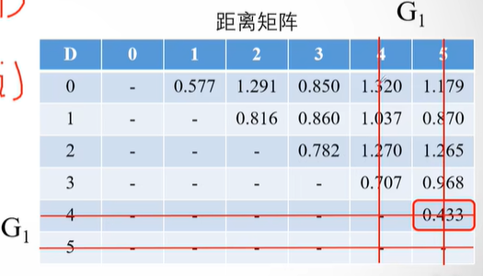
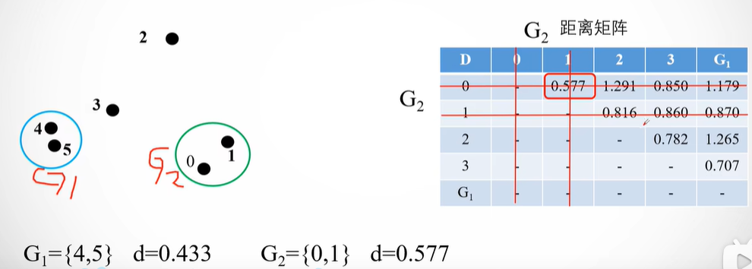
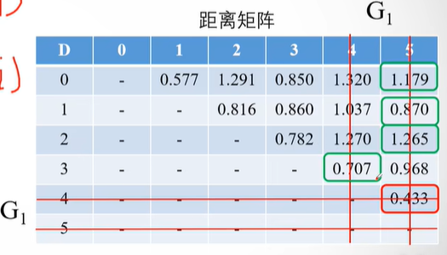
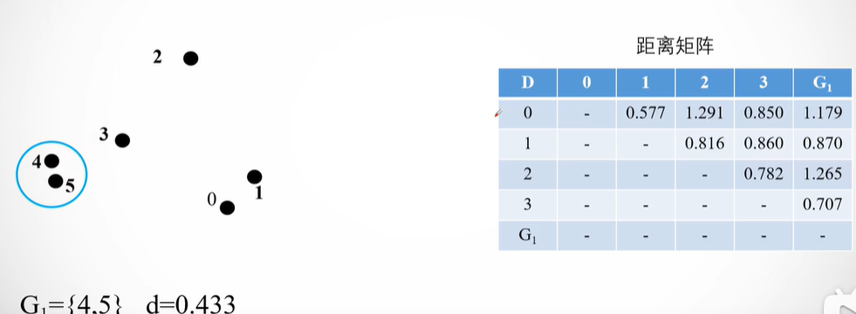
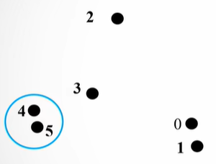
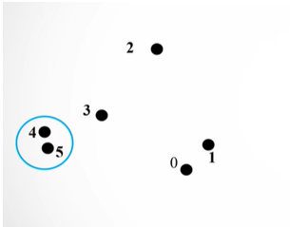
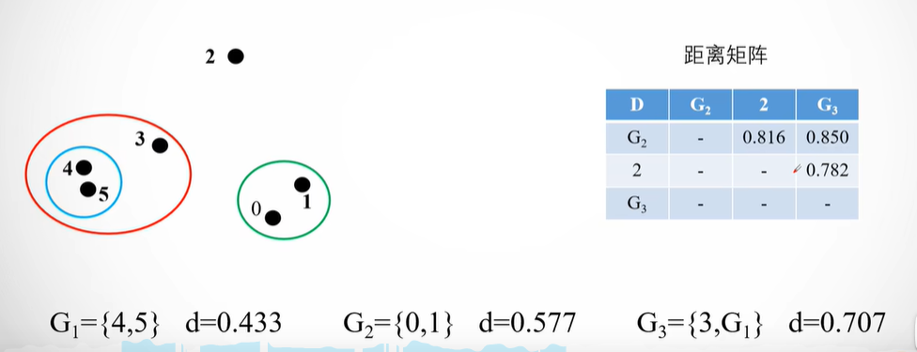
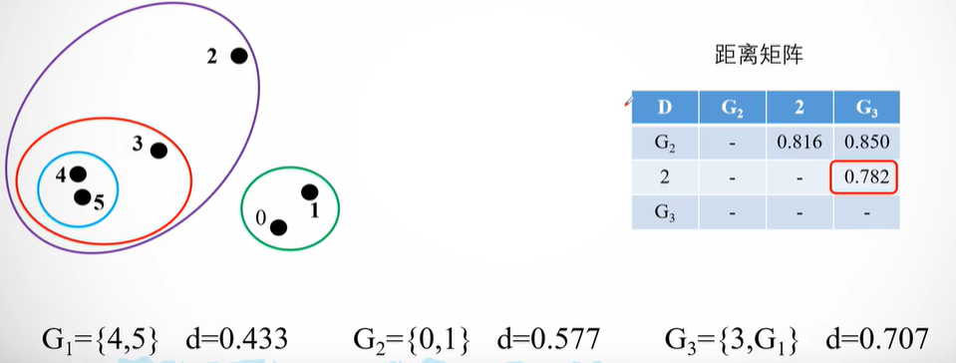
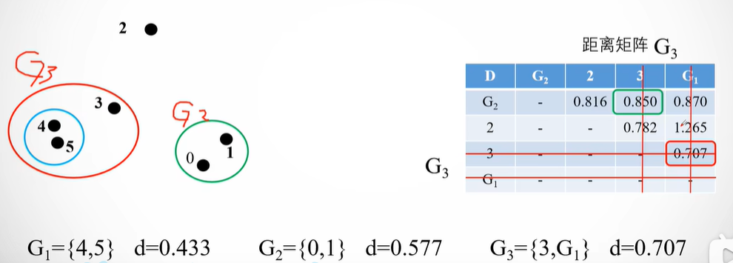
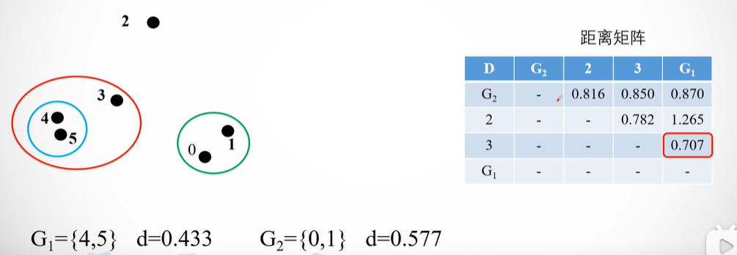
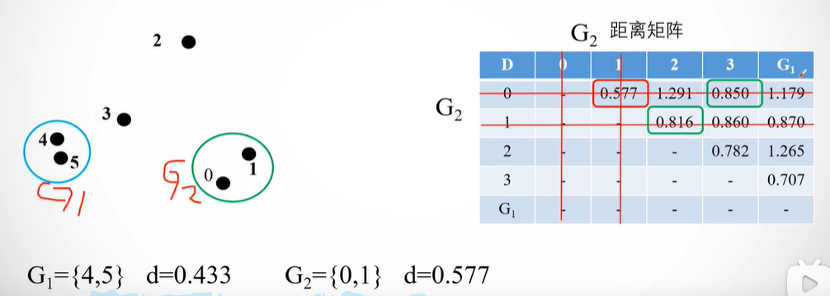
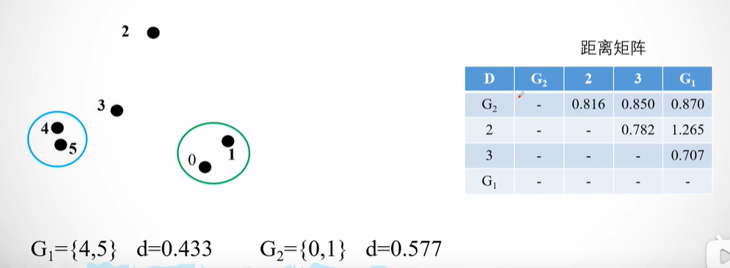
基于层次的聚类--聚合聚类

Slide 35
内容大纲
聚类分析概述
基于划分的聚类
基于层次的聚类
基于密度的聚类

Slide 36
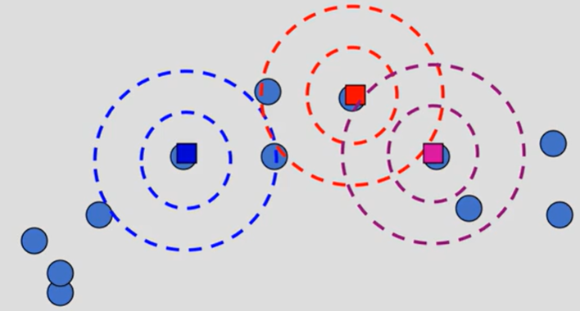
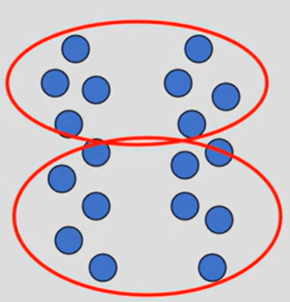
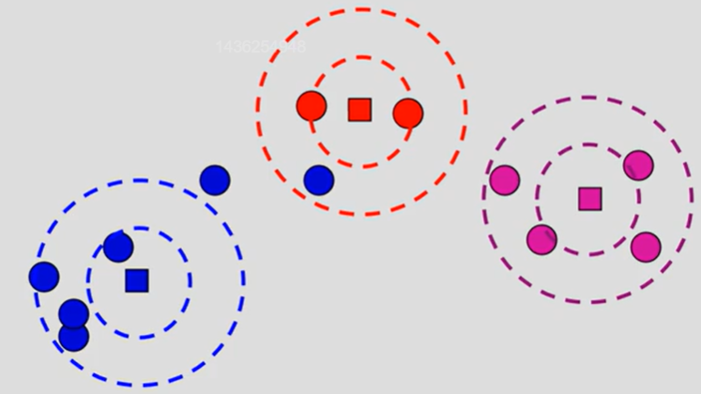
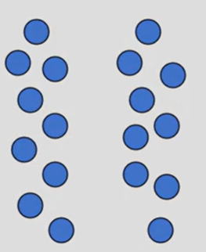
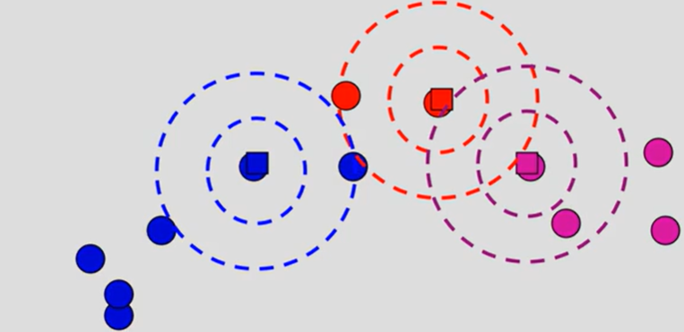
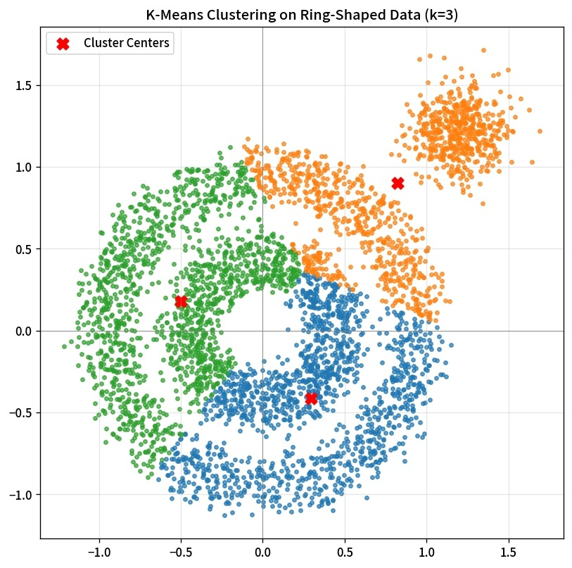
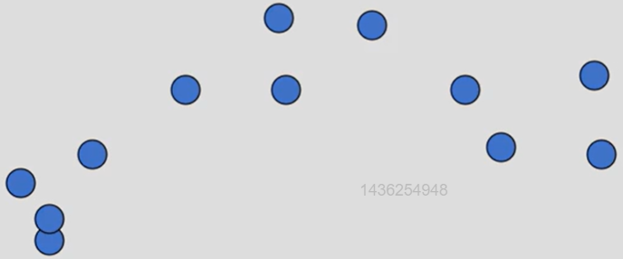
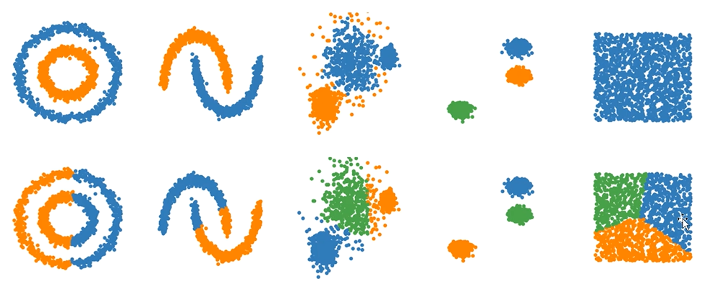
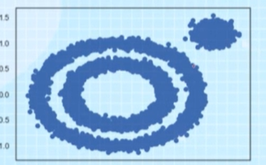

基于密度的聚类
基于划分聚类和基于层次聚类的方法在聚类过程中根据距离来划分类簇，因此只能够用于挖掘球状簇，即假定球形聚类。

Slide 37
基于密度的聚类
为了解决这一缺陷，基于密度聚类算法利用密度思想，将样本中的高密度区域(即样本点分布稠密的区域)划分为簇，将簇看作是样本空间中被稀疏区域(噪声)分隔开的稠密区域。这一算法的主要目的是过滤样本空间中的稀疏区域，获取稠密区域作为簇
基于密度的聚类算法是根据密度而不是距离来计算样本相似度，所以基于密度的聚类算法能够用于挖掘任意形状的簇，并且能够有效过滤掉噪声样本对于聚类结果的影响
常见的基于密度的聚类算法有DBSCAN、OPTICS和DENCLUE等。其中，OPTICS 对DBSCAN算法进行了改进，降低了对输入参数的敏感程度。DENCLUE算法综合了基于划分、基于层次的方法

Slide 38


DBSCAN算法
DBSCAN采用基于中心的密度定义，样本的密度通过核心对象在$ε$半径内的样本点个数（包括自身）来估计。
DBSCAN算法基于领域来描述样本的密度，输入样本集$S=\left\{x_{1},x_{2},…,x_{m}\right\}$和参数$\left(ε,MinPts\right)$刻画邻域的样本分布密度。其中，$ε$表示样本的邻域距离阈值，$MinPts$表示对于某一样本$p$，其$ε$-邻域中样本个数的阈值。
下面给出DBSCAN中的几个重要概念：
$ε$-邻域：给定对象$x_{i}$，在半径$ε$内的区域称为$x_{i}$的$ε$-邻域。在该区域中，$S$的子样本集$N_{ε}\left(x_{i}\right)=\left\{x_{j}∈S|distance{(x}_{i},x_{j})≤ε\right\}$。
密度：给定距离内最小的对象点数目（MinPts）
高密度：一个对象的邻域至少包含最小数目MinPts个对象。

Slide 39




















DBSCAN算法
核心对象（core object）：如果对象的邻域至少包含$MinPts$个对象，那么该
对象为核心对象。
边界对象：对象的邻域小于MinPts个对象，但是在某个核心对象的邻域中。
离群点/噪声点：对象的邻域小于MinPts个对象，且不是边界点。
直接密度可达（directly density-reachable）：对于对象$x_{i}$和$x_{j}$，如果$x_{i}$是一个核心对象，且$x_{j}$在$x_{i}$的$ε$-邻域内，那么对象$x_{j}$是从$x_{i}$直接密度可达的。（必须是从核心点出发）
密度可达（density-reachable）：对于对象$x_{i}$和$x_{j}$，若存在一个对象链$p_{1},p_{2},…,p_{n}$，使得$p_{1}=x_{i},p_{n}=x_{j}$，并且对于$p_{i}\left(1≤i≤n\right)$,$p_{i+1}$从$p_{i}$关于$\left(ε,MinPts\right)$直接密度可达，那么$x_{j}$是从$x_{i}$密度可达的。
密度相连（density-connected）：对于对象$x_{i}$和$x_{j}$，若存在$x_{k}$使得$x_{i}$和$x_{j}$是从$x_{k}$关于$\left(ε,MinPts\right)$密度可达，那么$x_{i}$和$x_{j}$是密度相连的。

Slide 40

DBSCAN算法
在下图中，若$MinPts=3$，则$a、b、c$和$x、y、z$都是核心对象，因为在各自的$ε$-邻域中，都至少包含3个对象。
对象$c$是从对象$b$直接密度可达的，对象$b$是从对象$a$直接密度可达的，则对象$c$是从对象$a$密度可达的。对象$y$是从对象$x$密度可达的，对象$z$是从对象$x$密度可达的，则对象$y$和$z$是密度相连的

Slide 41
DBSCAN算法
算法流程：
DBSCAN算法根据密度可达关系求出所有密度相连样本的最大集合，将这些样本点作为同一个簇。
DBSCAN算法任意选取一个核心对象作为“种子”，然后从“种子”出发寻找所有密度可达的其他核心对象，并且包含每个核心对象的ε-邻域的非核心对象，将这些核心对象和非核心对象作为一个簇。
当寻找完成一个簇之后，选择还没有簇标记的其他核心对象，得到一个新的簇，反复执行这个过程，直到所有的核心对象都属于某一个簇为止。

Slide 42

DBSCAN算法
算法特点：
DBSCAN可以用于对任意形状的稠密数据集进行聚类，DBSCAN算法对输入顺序不敏感。DBSCAN能够在聚类的过程中发现数据集中的噪声点，且算法本身对噪声不敏感。当数据集分布为非球型时，使用DBSCAN算法效果较好
DBSCAN算法要对数据集中的每个对象进行邻域检查，当数据集较大时， 聚类收敛时间长，需要较大的内存支持，I/O 消耗也很大，此时可以采用KD树或球树对算法进行改进，快速搜索最近邻，帮助算法快速收敛。此外，当空间聚类的密度不均匀，聚类间距离相差很大时，聚类的质量较差
DBSCAN算法的聚类结果受到邻域参数($ε$, $MinPts$)的影响较大，不同的输入参数对聚类结果有很大的影响，邻域参数也需要人工输入，调参时需要对两个参数联合调参，比较复杂

Slide 43
课堂作业
作业描述：现有大量从新闻资讯、游记文案、生活随笔、美食探店、户外攻略等多类中文文本中提取的高频关键词集合。要求采用DBSCAN算法对关键词聚类。对聚类结果进行评价，并对聚类结果进行解读。
关键词集合：旅游、风景、美食、出行、甜品、山水、自驾、奶茶、打卡、徒步、小吃、名胜、民宿、花海、露营、烧烤、茶饮、古镇、云海、爬山、火锅、奶茶店、短途游、自驾游、自然风光、特色小吃、网红景点、农家菜、海景、草原、骑行、野餐、糕点、果汁、商圈、老街、温泉、滑雪、夜宵、面食、粤菜、川菜、踏青、秋游、度假、拍照、休闲、娱乐、探店、购物、园林、瀑布、湖泊、海鲜、粥品、冷饮、野餐垫、帐篷、零食、特产、文创、古道、村落、雨林、漂流、垂钓

